Slide 1
PX4中无人机的姿态解算和姿态控制
飞控组

Slide 2
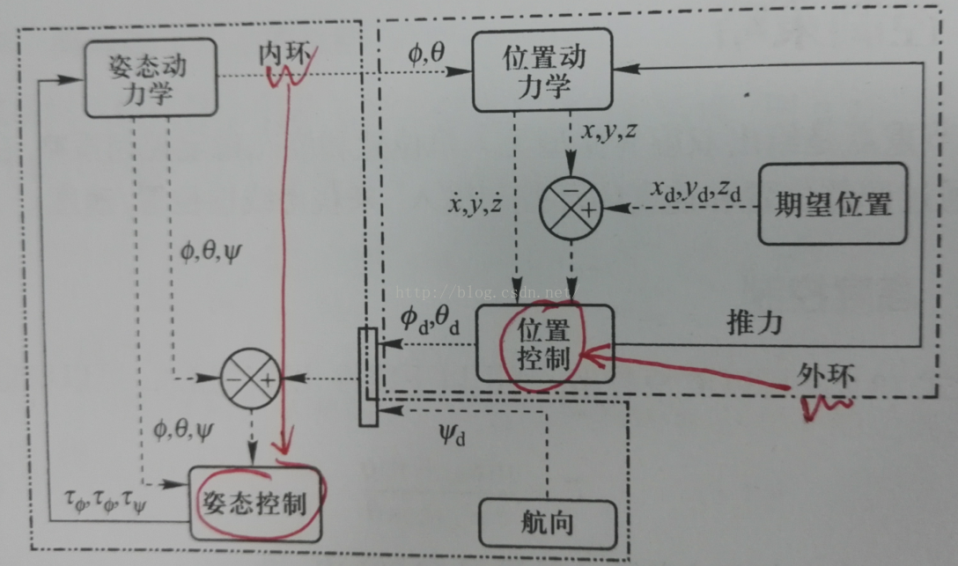
无人机控制：姿态控制和位置控制
Notes:
无人机控制部分主要分为两个部分，姿态控制部分和位置控制部分；位置控制可用远程遥控控制，而姿态控制一般由无人机系统自动完成。其中姿态控制是非常重要的，因为无人机的位置变化都是由姿态变化引起的。

Slide 3
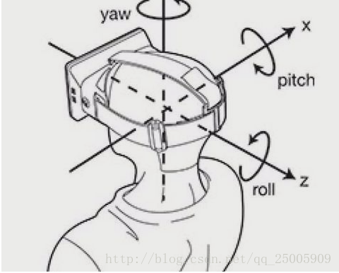
pitch：俯仰
yaw：航向
roll：横滚
用欧拉角来表示三维空间中运动物体绕坐标轴旋转的情况
Notes:
物体每时每秒的姿态可以由欧拉角表示

Slide 4
1. 姿态解算
在姿态控制前，要进行姿态解算，四旋翼飞行器姿态解算的速度和精度直接关系到飞行器飞行过程的稳定性和可靠性。

Slide 5
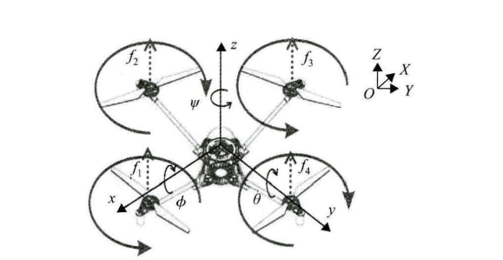
1.1 四旋翼飞行器的姿态描述
建立机体坐标系如图
Notes:
建立机体坐标系，xyz轴如图。
四旋翼飞行器的姿态可以由绕x轴产生的翻滚角phi、绕y轴旋转产生的俯仰角theta、绕z轴旋转产生的偏航角psi来描述。
通过调节对角线上旋翼的转速改变运动姿态。

Slide 6
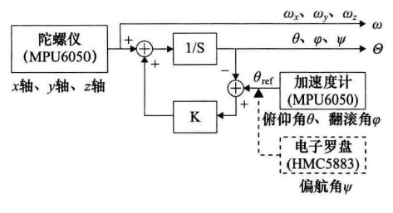
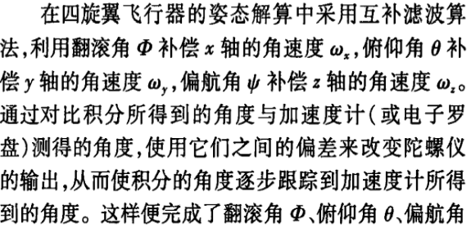
1.2 姿态解算算法
常用的有互补滤波、基于mahony算法的DCM和卡尔曼滤波等。
四旋翼飞行器中应用互补滤波算法的结构图
Notes:
常用的姿态解算算法有互补滤波、基于mahony算法的DCM和卡尔曼滤波等。
卡尔曼滤波算法是一种高精度的在飞行器中应用比较广泛的姿态解算算法，但是为其建立稳定可靠的更新方程是比较困难的，而且计算量很大，对处理器的运算速度和精度要求很高，不适用于小型四旋翼飞行器的嵌入式微控制器中，互补滤波算法简单可靠，对惯性器件的精度要求较低，在飞行器姿态解算中的应用愈加广泛。

Slide 7
2. 姿态控制
所谓姿态控制，主要就是在前期姿态解算的基础上对四旋翼飞行器进行有效的飞行控制，以达到所需要的控制效果。在这种情况下，算法要学会如何连续地做决策，并且算法的评价应该根据其所做选择的长期质量来进行。每不到一秒，算法都必须反复地选择最佳的行动控制。
控制过程以经典的PID反馈控制器为主。

Slide 8
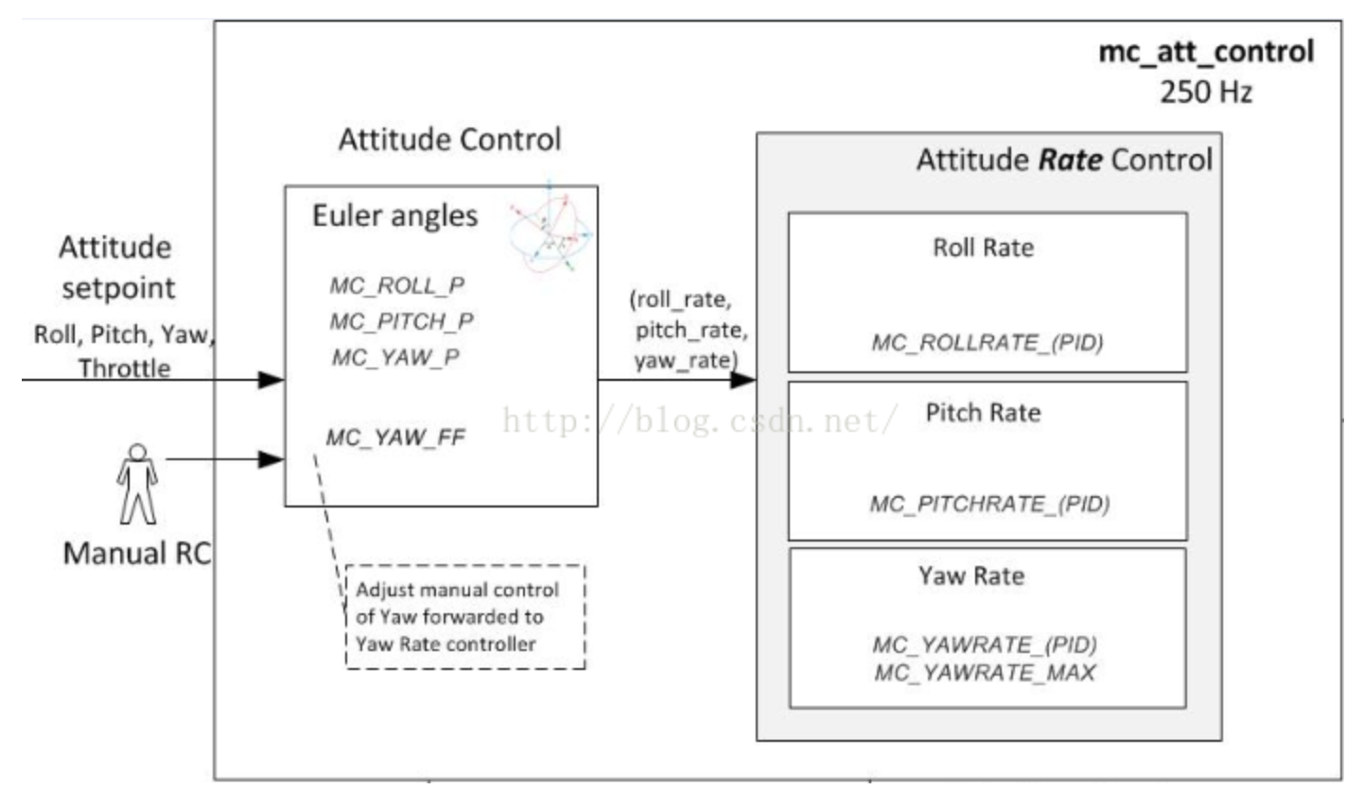
2.1 控制过程
控制部分分为内外环控制，内环控制角速度、外环控制角度。控制过程是先根据目标姿态（target）和当前姿态（current）求出偏差角，然后通过角速度来修正这个偏差角，最终到达目标姿态。

Slide 9
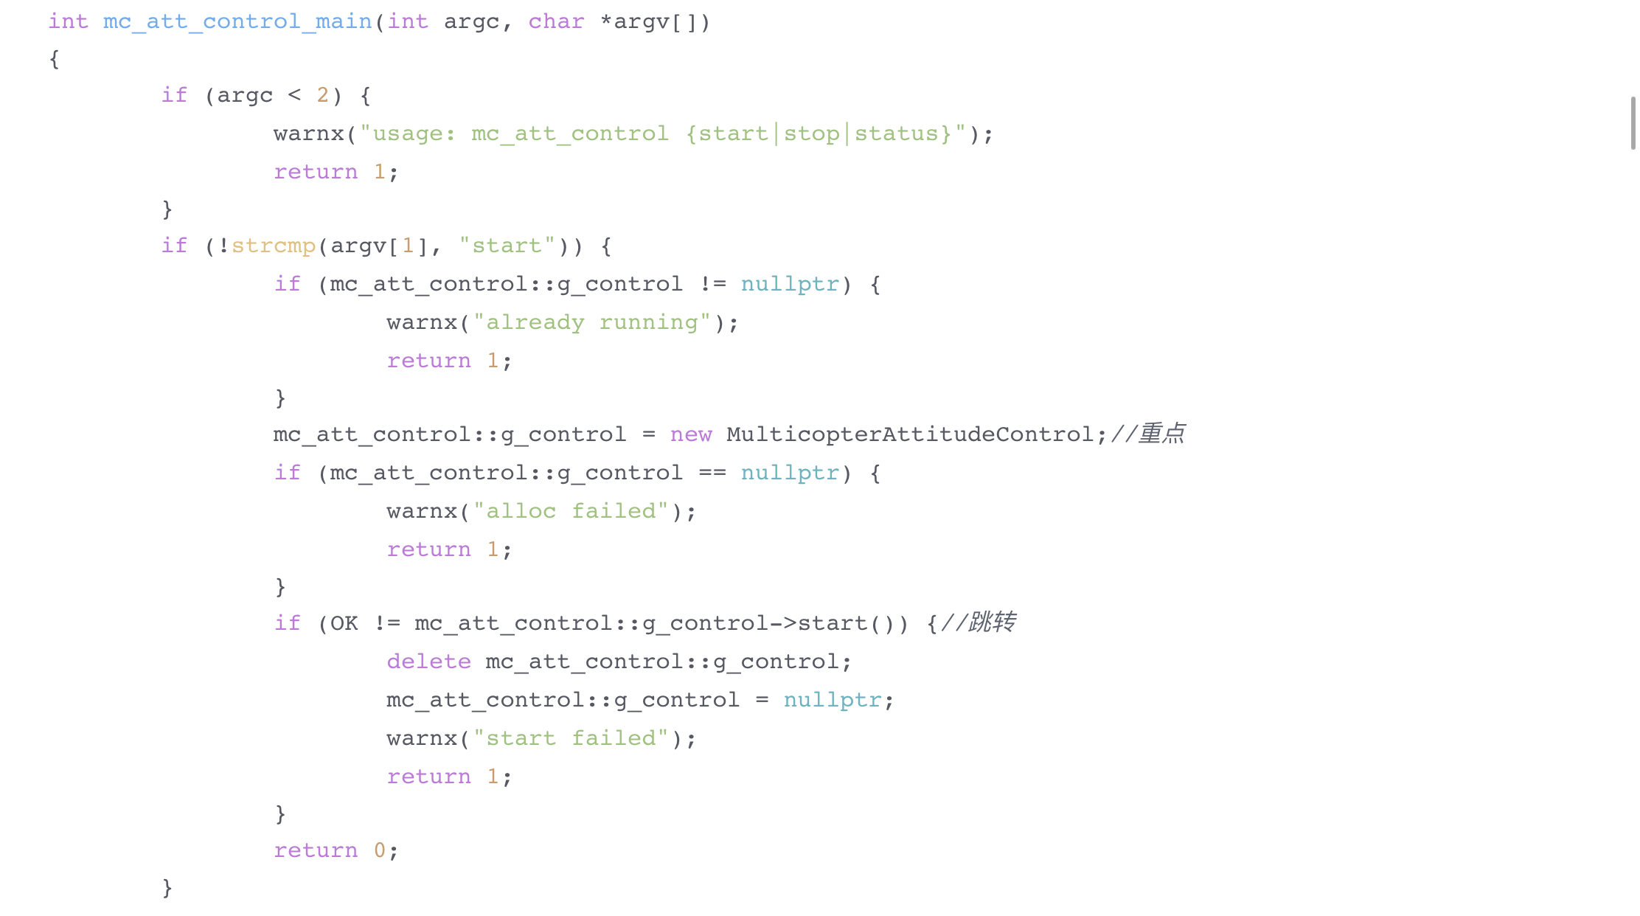
2.2 代码流程
首先按照C++语言的格式引用C语言的main函数，但是在该处变成了：
extern "C" __EXPORT int mc_att_control_main(int argc, char *argv[])
然后跳转到所谓的main函数：
对变量进行内存分配的，即对姿态控制过程中使用到的变量赋初值。
Notes:
该部分有个要注意的点，如代码所示，即mc_att_control::g_control = new MulticopterAttitudeControl;
//new关键词，类似于C语言中的malloc，对变量进行内存分配的，即对姿态控制过程中使用到的变量赋初值。

Slide 10
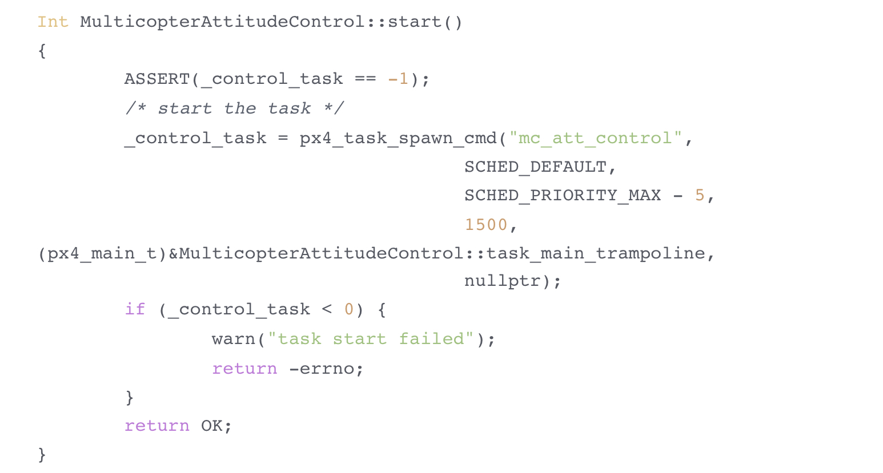
2.2 代码流程
然后是start函数：
Nuttx自带生成task的任务创建函数，其原型为：
px4_task_t px4_task_spawn_cmd(const char *name,
int scheduler, int priority, int stack_size, px4_main_t entry, char *const argv[])
Notes:
其中上面有个封装了nuttx自带的生成task的任务创建函数（他把优先级等做了重新的define，这么做是便于代码阅读）。
其原型为：px4_task_t px4_task_spawn_cmd(const char *name, int scheduler, int priority, int stack_size, px4_main_t entry, char *const argv[])。
其中第一个参数是namespace，第二个参数是选择调度策略，第三个参数是任务优先级，第四个参数是任务的栈空间大小，第五个参数是任务的入口函数，最后一个一般是null。

Slide 11
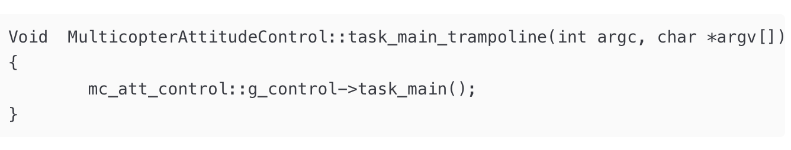
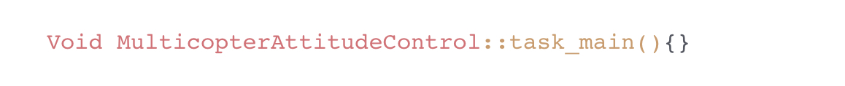
2.2 代码流程
然后：
Notes:
封装过程结束，到达本体

Slide 12
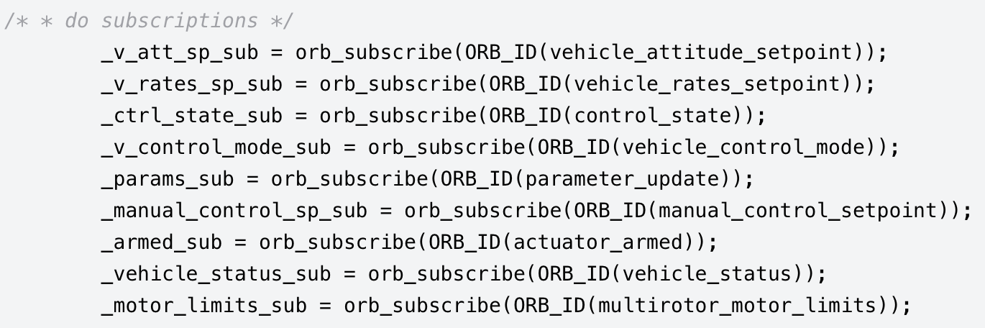
2.2 代码流程
源码订阅：
Notes:
需要通过IPC模型uORB进行订阅所需要的数据。需要注意的一个细节就是在该算法处理过程中的有效数据的用途问题，最后处理过的数据最后又被改进程自己订阅了，然后再处理，再订阅，一直处于循环状态，这就是所谓的PID反馈控制器吧，最终达到所需求的控制效果，达到控制效果以后就把一系列的控制量置0（类似于idle），该任务一直在运行，随启动脚本启动的。
根据ORB()中的参数的名称可以知道订阅的是什么。

Slide 13
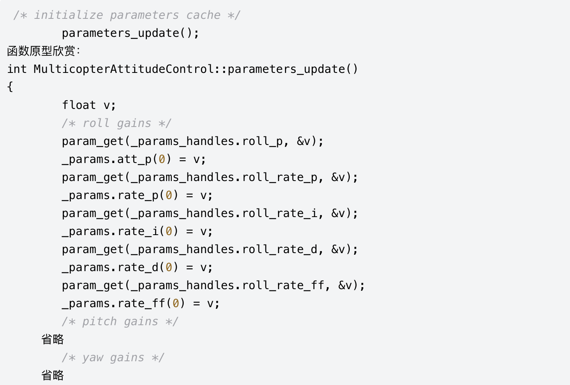
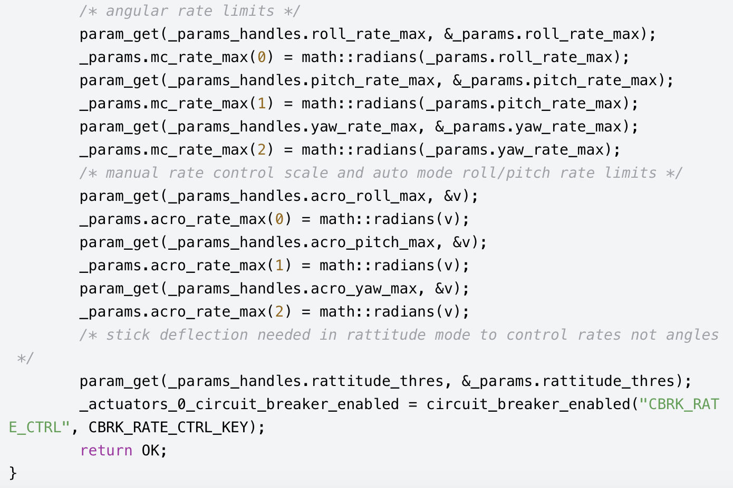
2.2 代码流程
参数初始化：
Notes:
紧随上面的代码就是参数数据的获取，parameters主要就是我们前期定义的感兴趣的数据，在姿态控制中的这些数据都是私有数据（private），比如roll、pitch、yaw以及与它们对应的PID参数。注意区分_params_handles和_params这两种数据结构（struct类型）。

Slide 14
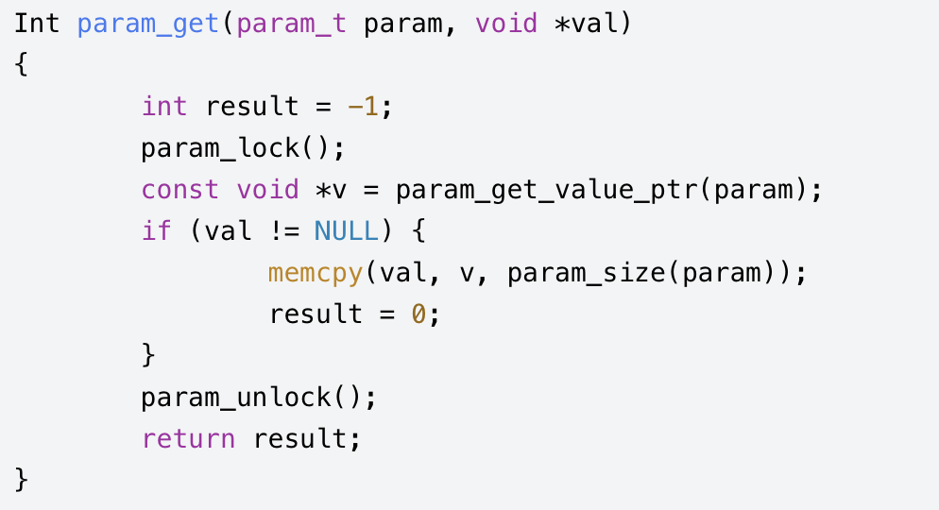
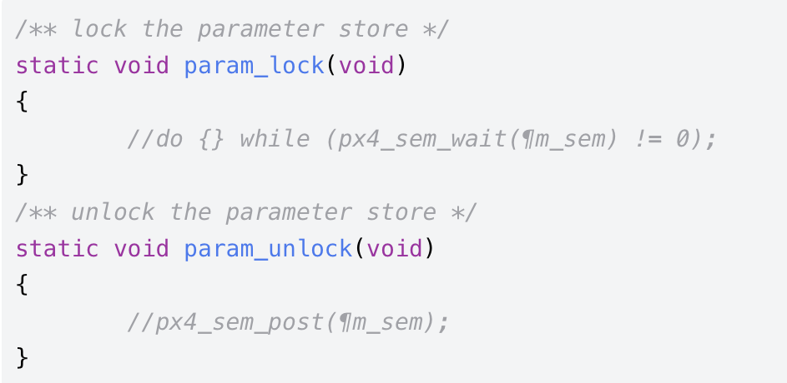
2.2 代码流程
其中param_get()函数如下：
lock和unlock函数源码如下：
Notes:
param_get()内部使用lock和unlock，通过sem信号量控制对某一数据的互斥访问。
（虽然不知道为什么但是lock和unlock函数源码是空的。。。）

Slide 15
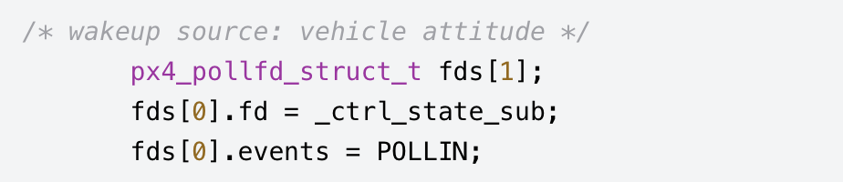
2.2 代码流程
NuttX任务使能：
注意上面的fd的赋值。随后进入任务的循环函数：while (!_task_should_exit){}。

Slide 16
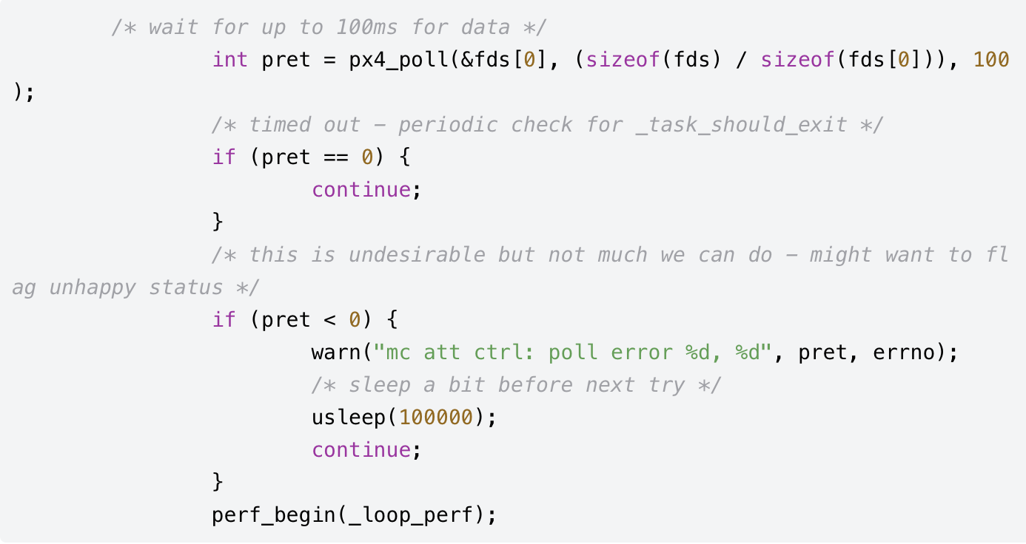
2.2 代码流程
阻塞等待数据：
首先是px4_poll()配置阻塞时间100ms（uORB模型的函数API）。然后是打开MAVLINK协议，记录数据。如果poll失败，直接使用关键词continue从头开始运行（注意while和continue的组合使用）。其中的usleep(10000)函数属于线程级睡眠函数，使当前线程挂起。
最后一个perf_begin(_loop_perf)，是一个空函数，带perf开头的都是空函数，它的作用主要是“Empty function calls for ros compatibility”

Slide 17
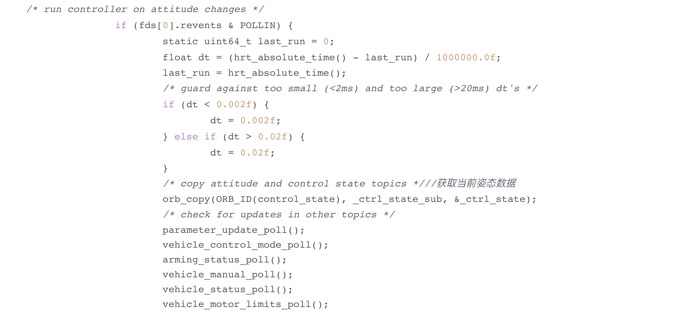
2.2 代码流程
获取当前姿态Current：
首先判断姿态控制器的控制任务是否已经使能，然后检测通过hrt获取时间精度的所需时间，并且约束在2ms至20ms以内。
Notes:
注意上面的revents，要与events区分开来：
revents是输出标记，events是输入标记

Slide 18
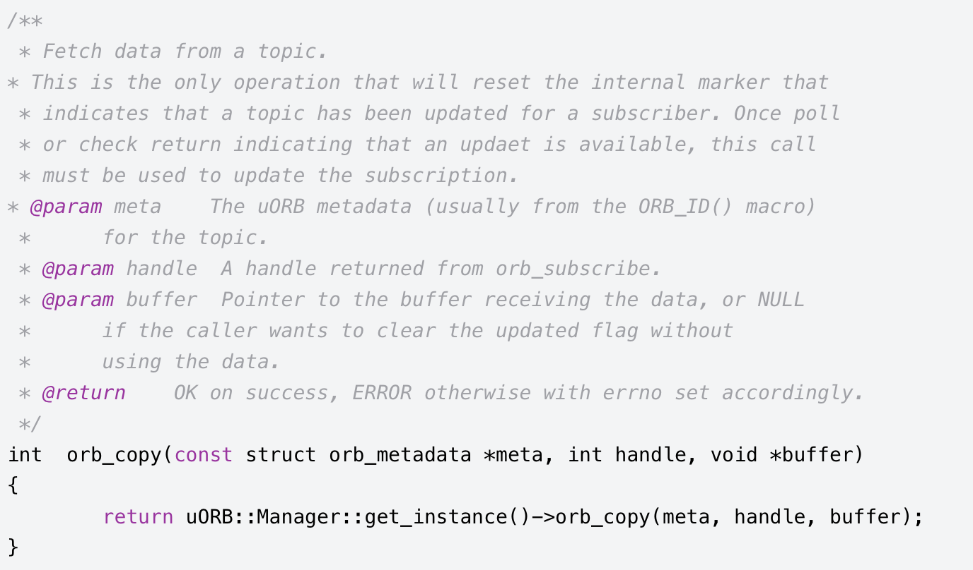
2.2 代码流程
为了保存通过orb_subscribe()函数订阅获得的有效数据，该部分获取的是_ctrl_state，即控制姿态的数据，数据结构包含三轴加速度、三轴速度、三轴位置、空速、四元数、roll/pitch/yaw的速率

Slide 19
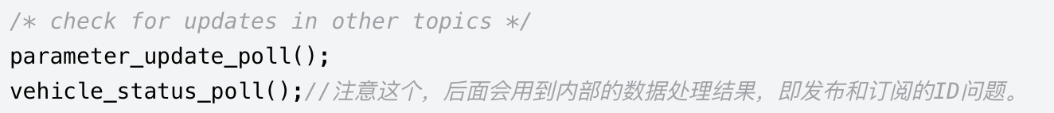
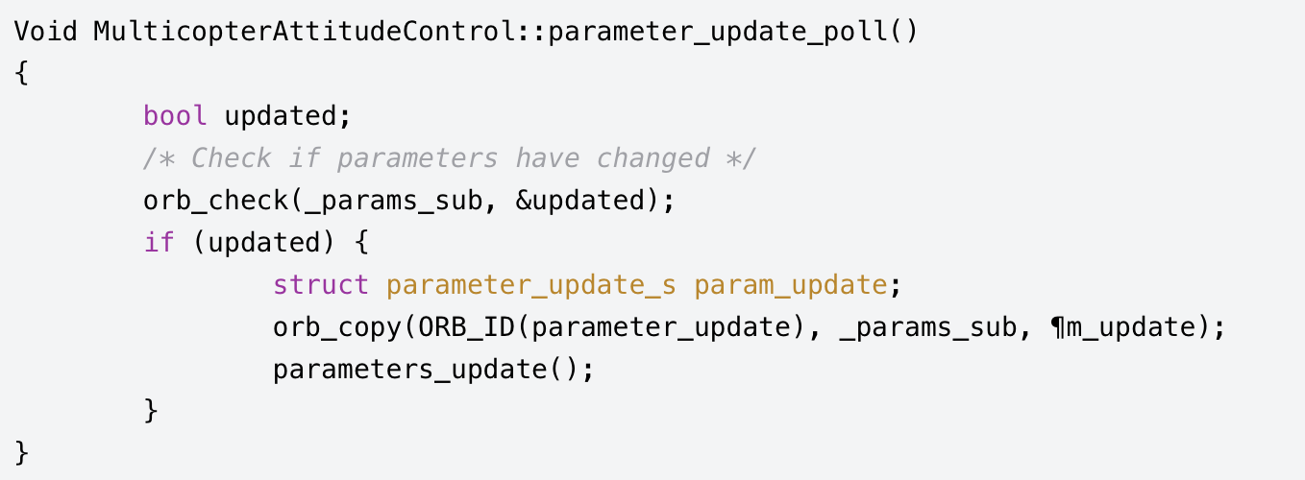
2.2 代码流程
检测数据是否已更新：
函数原型：

Slide 20
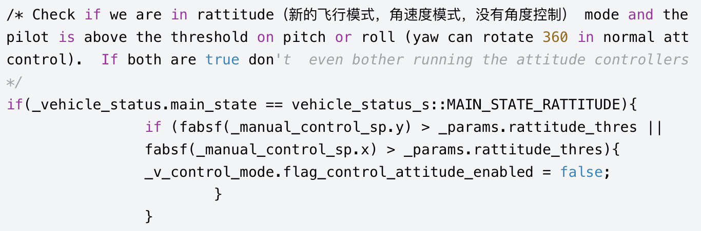
2.2 代码流程
飞行模式判断：
MAIN_STATE_RATTITUDE模式是一种新的飞行模式，只控制角速度，不控制角度，俗称半自稳模式（小舵量自稳大舵量手动），主要用在setpoint中，航点飞行。根据介绍，这个模式只有在pitch和roll都设置为Rattitude模式时才有意义，如果yaw也设置了该模式，那么就会自动被手动模式替代了。所以代码中只做了x、y阈值的检测。

Slide 21
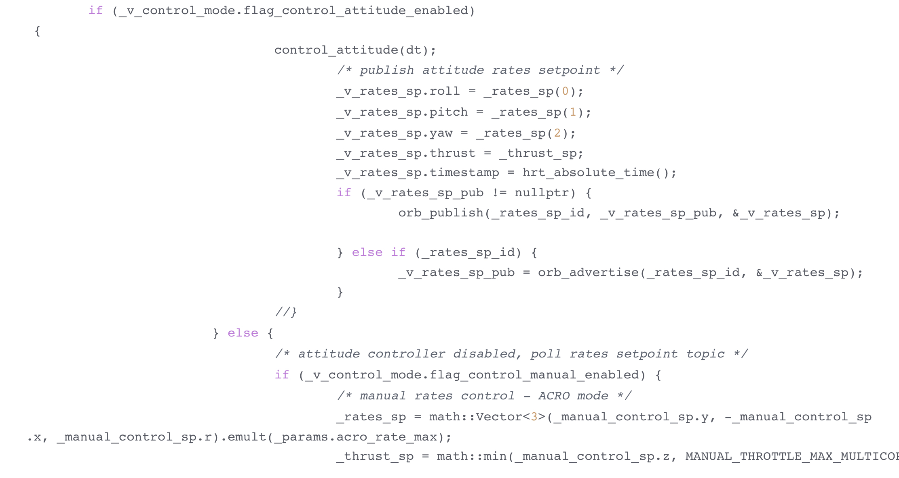
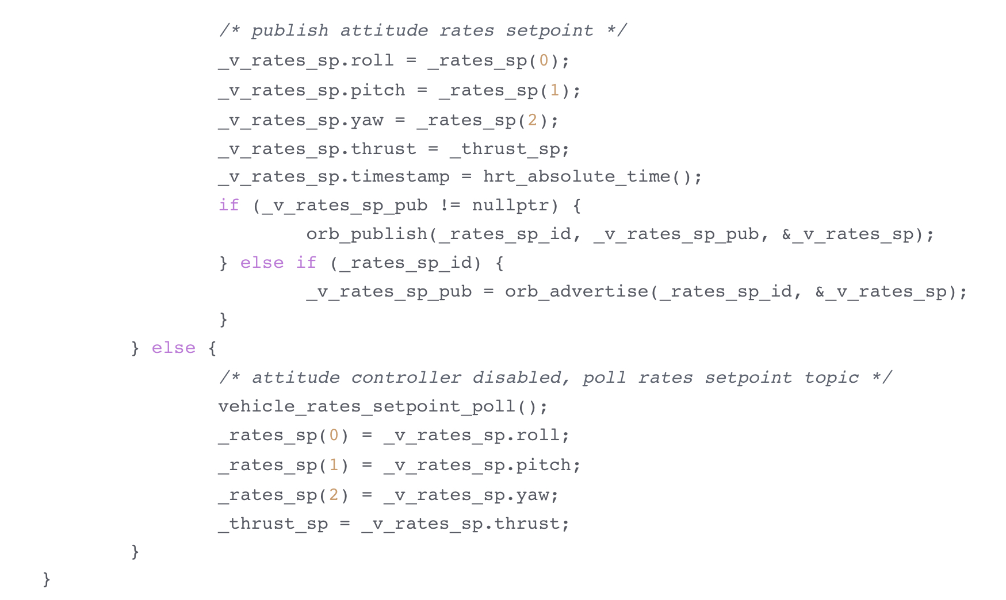
2.2 代码流程
姿态控制：
（有点放不下。。。
涉及到的两个主要函数是control_attitude和control_attitude_rates。
前者与外环角度相关，后者与内环角速度相关。
Notes:
首先就是通过uORB模型检测姿态数据是否已经更新。检测到更新数据以后，把数据拷贝到当前，并通过_thrust_sp = _v_att_sp.thrust把油门控制量赋值给控制变量。

Slide 22
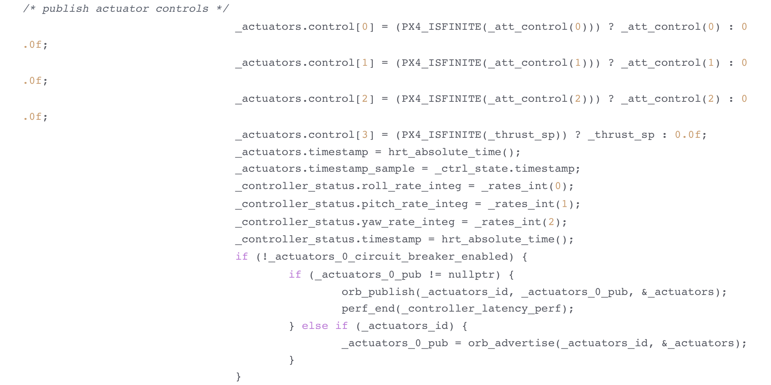
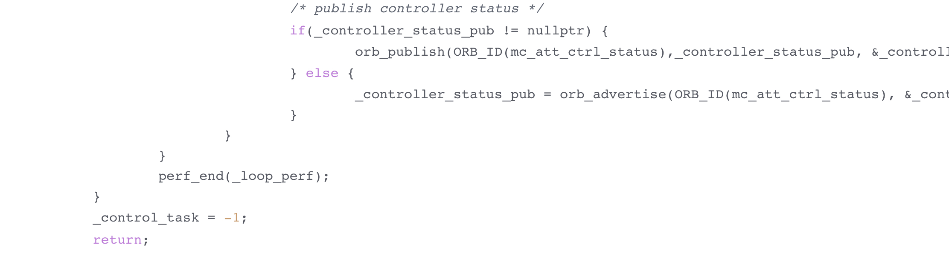
2.2 代码流程
发布控制量：

